Slide 1

SIRAJ سراج
تسيير مدرسة الدعم الخاصة بكم، بسهولة ووضوح
إدارة ذكية وبسيطة لمدارس الدعم : الدروس، الحصص، التلاميذ، المدفوعات، التقييم، والجداول الزمنية المشتركة
الدروس · التلاميذ · المدفوعات · التقييم · التقويم المشترك — بالعربية والفرنسية والإنجليزية
Notes:
عرض سراج على مديري مدارس الدعم (حوالي 12 دقيقة) مع عرض مباشر في النهاية.

Slide 2
اليوم، يتم التسيير «يدوياً»
مدفوعات تُتابَع بالذاكرة
2
دفاتر وجداول إكسل
1
نسيان، ومتأخرات تُكتشف متأخراً، ووصولات بخط اليد
حضور وتسجيلات مبعثرة يصعب العثور عليها
رؤية ضعيفة للحسابات
4
رسائل واتساب في كل مكان
3
كم حُصِّل؟ كم بقي؟ كم يستحق كل أستاذ؟
تغييرات المواعيد تضيع في المجموعات والأولياء غير مطلعين
النتيجة: وقت ضائع، ومتأخرات، وأولياء يشعرون بنقص المعلومات.
Siraj · سراج
2

Slide 3
سراج: فضاء واحد لكل المدرسة
و
أ
س
م
الوليّ
الأستاذ
السكرتيرة
المدير
يتابع الحضور والمدفوعات والنتائج من هاتفه
يرى أفواجه وينشر دروسه ويتابع مداخيله
تسجّل وتحصّل وتأخذ الحضور — بالصلاحيات التي تحددونها
يقود المدرسة: التلاميذ والأفواج والحسابات
يدخل كل شخص بحسابه ولا يرى إلا ما يخصّه. تقويم مشترك واحد، وإشعارات تلقائية، وتبقى بياناتكم في ملف مدرستكم.
Siraj · سراج
3

Slide 4
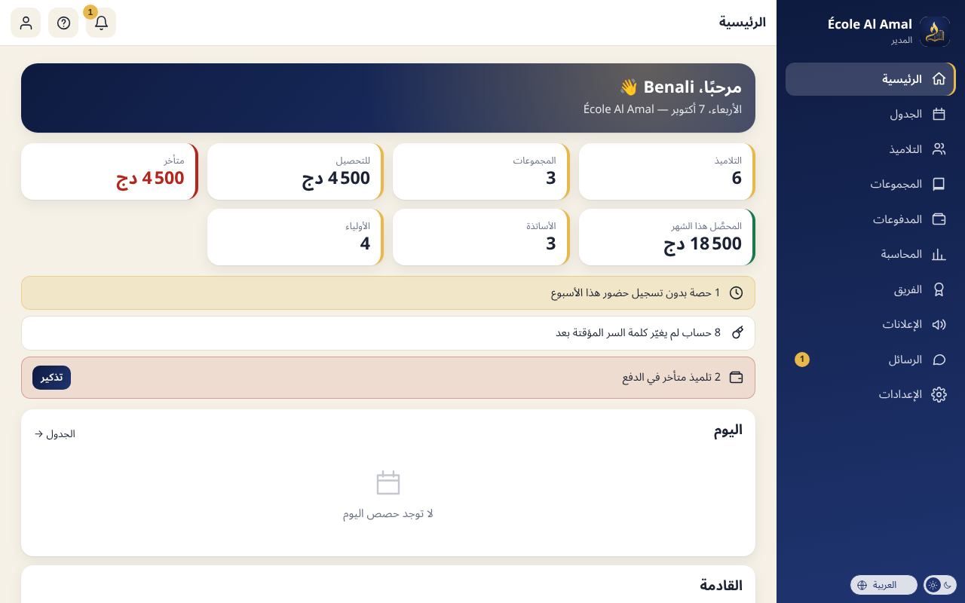
المدير يقود كل شيء من الصفحة الرئيسية
أرقام أساسية بنظرة واحدة
✓
التلاميذ والأفواج والمحصَّل والتأخرات
تنبيهات مفيدة
✓
حصص بلا حضور، متأخرات، حسابات للتفعيل
تذكير بضغطة واحدة
✓
تذكير الأولياء المتأخرين
Siraj · سراج
4

Slide 5
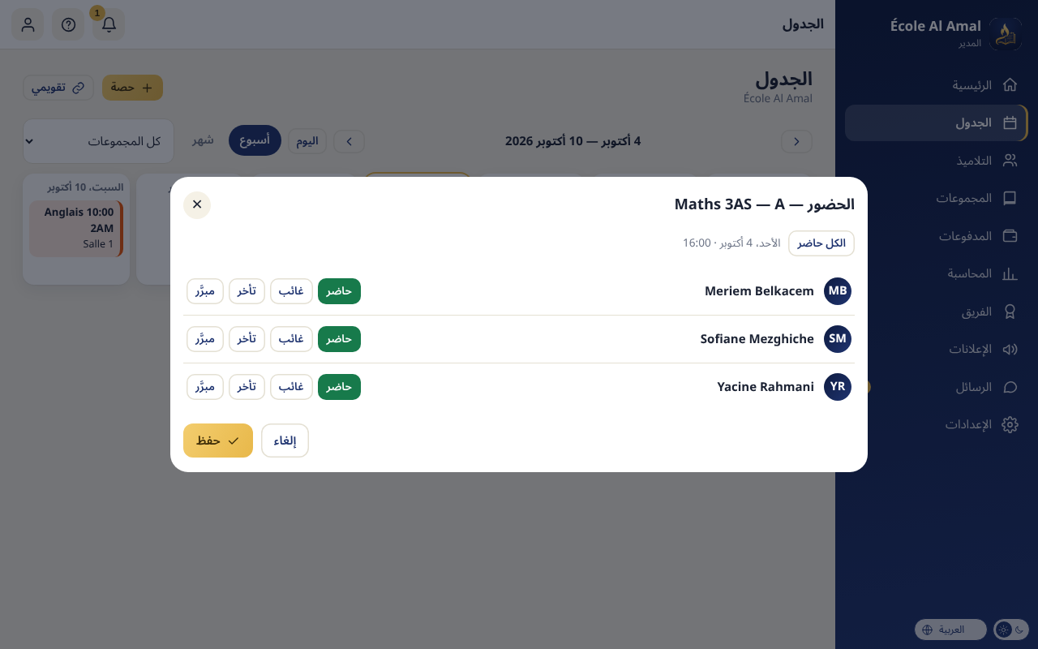
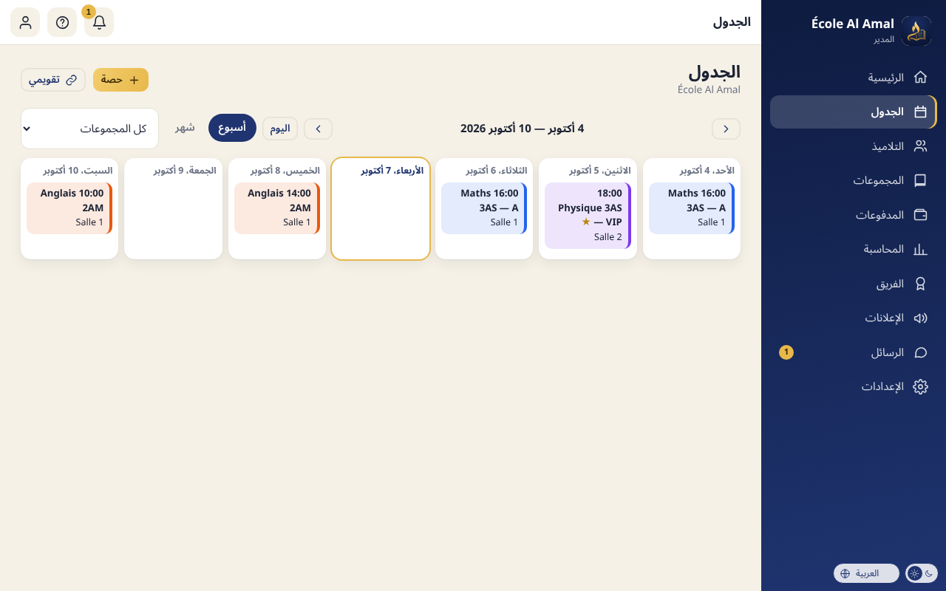
تقويم مشترك وتسجيل حضور سريع
حاضر، غائب، متأخر، مبرَّر: «الكل حاضر» بضغطة
الغياب المبرَّر: رصيد ممكن في الدورة التالية
تذكير قبل يوم وقبل ساعة من كل حصة
أسبوع يبدأ يوم الأحد
نقل أو إلغاء حصة: يُبلَّغ الأولياء والأساتذة فوراً
أجندة قابلة للإضافة إلى الهاتف مع تنبيه قبل ساعة
Siraj · سراج
5

Slide 6
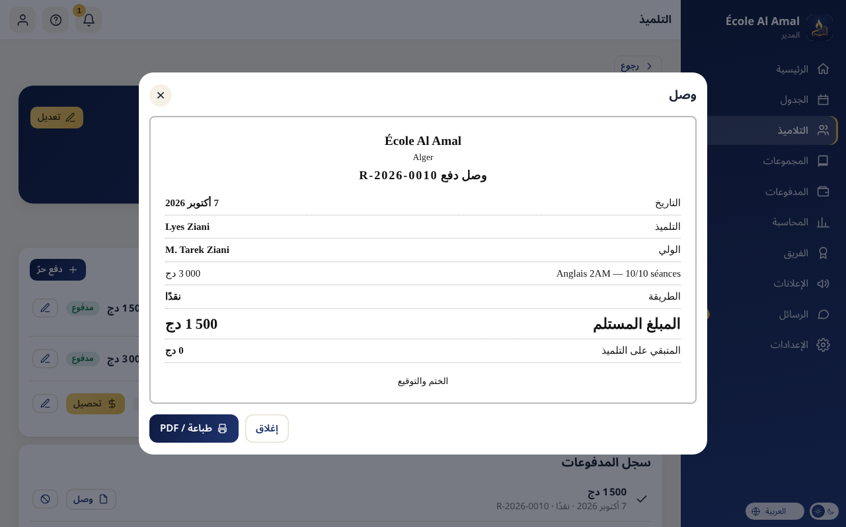
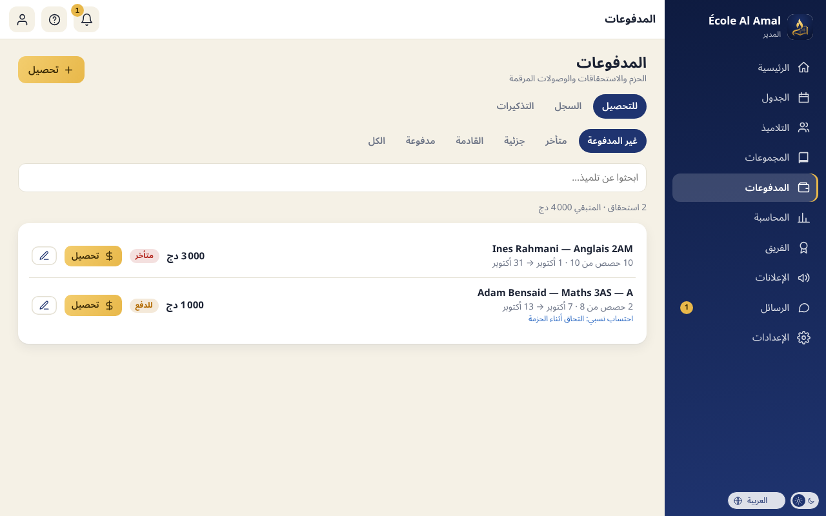
مدفوعات مضبوطة ووصولات تلقائية
وصولات مرقَّمة R-AAAA-NNNN، قابلة للطباعة أو بصيغة PDF، ويراها الوليّ أيضاً.
دورات من N حصة، ونسبي لمن ينضم في المنتصف
✓
الدفع الجزئي مقبول، وأرصدة الغياب
✓
تذكيرات تلقائية قبل الاستحقاق وبعده
✓
Siraj · سراج
6

Slide 7
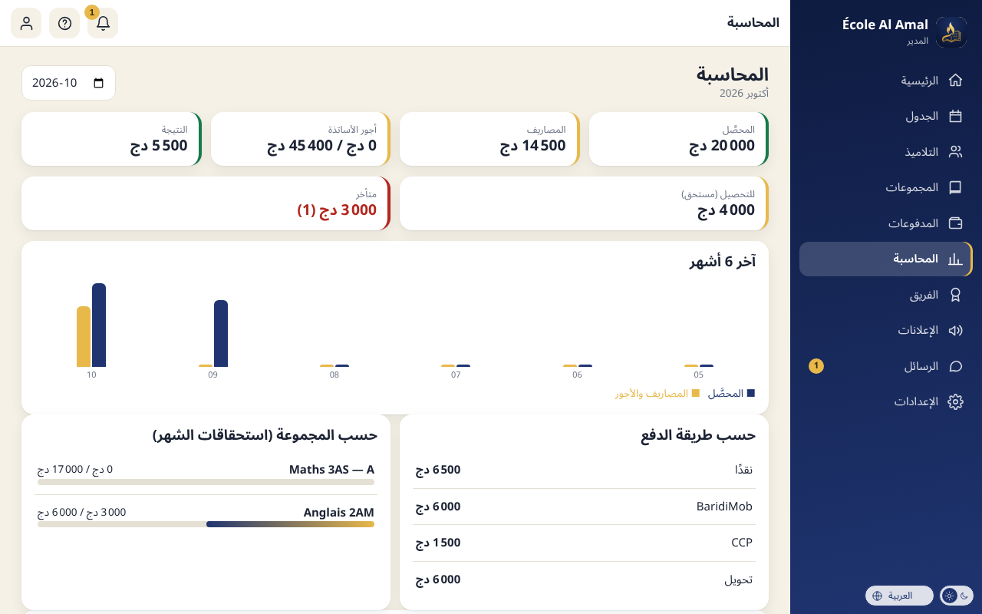
محاسبة واضحة شهراً بشهر
المحصَّل والمصاريف والنتيجة
✓
أجور الأساتذة محسوبة
✓
بالساعة أو جزافي أو ثابت أو %
توزيع حسب الطريقة والفوج
✓
تصدير بياناتكم بصيغة CSV
✓
Siraj · سراج
7

Slide 8
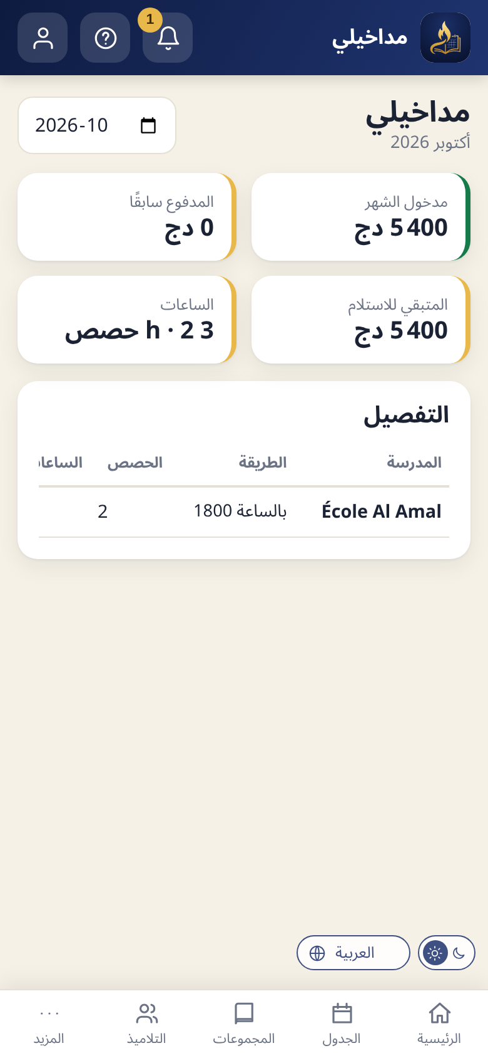
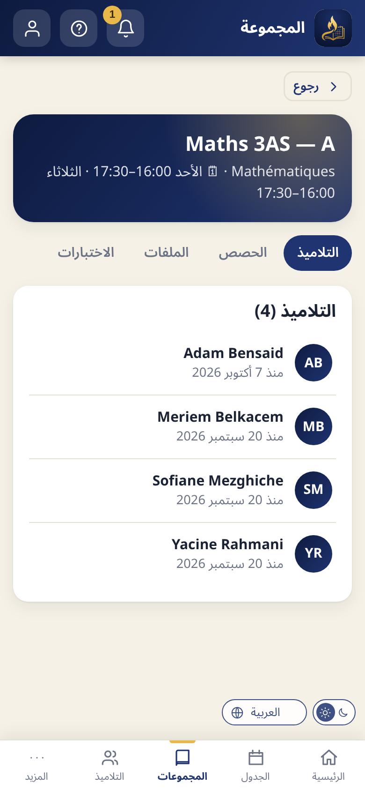
الأساتذة: الأفواج والدروس والمداخيل
الحضور والتقويم على الهاتف
✓
نشر الدروس والتمارين للتلاميذ
✓
نقاط الفروض والمتابعة الشهرية للأولياء
✓
مداخيل مجمّعة إن كان الأستاذ يدرّس في عدة مدارس على سراج
✓
Siraj · سراج
8

Slide 9
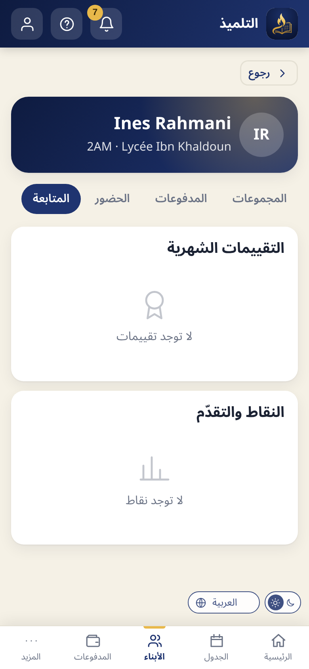
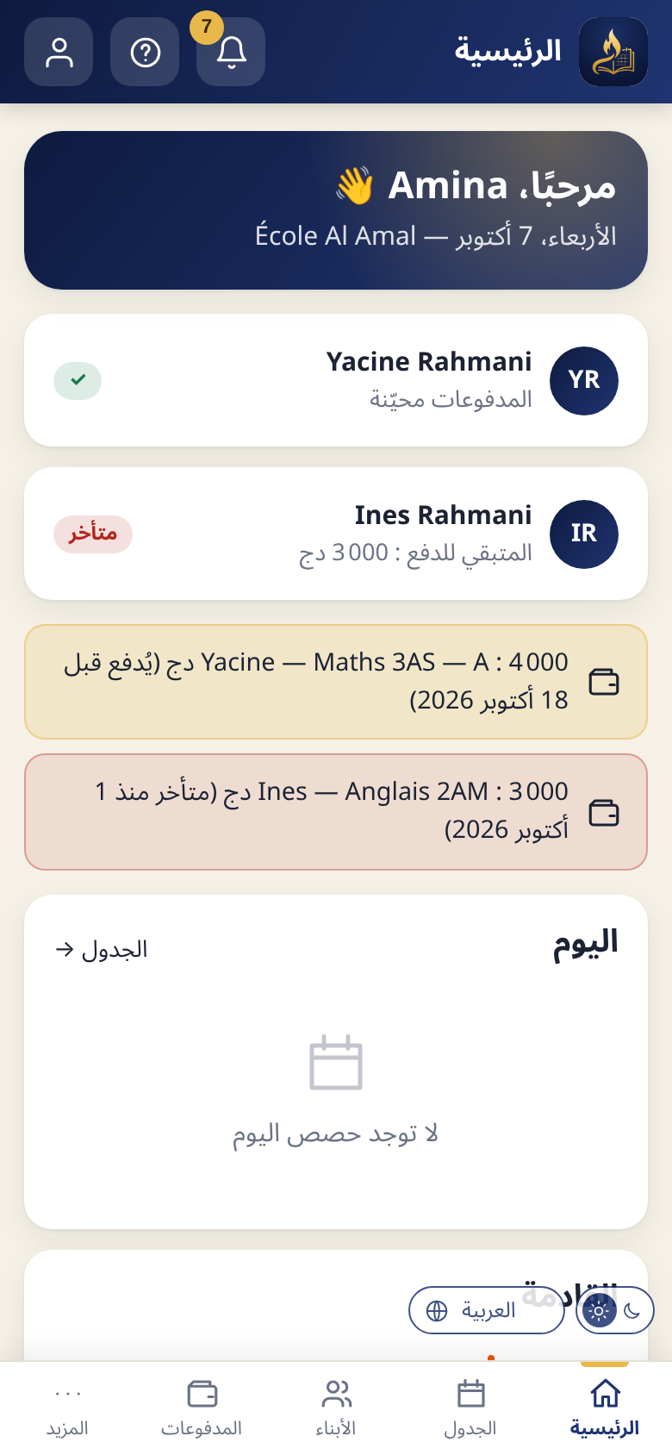
الأولياء على اطلاع دون الجري وراء المدرسة
المدفوعات: المدفوع والمتبقي والأجل
✓
تقويم كل ابن مع إشعارات التغييرات
✓
التقييمات الشهرية ونقاط الفروض
✓
رسائل مباشرة مع المدرسة
✓
Siraj · سراج
9

Slide 10
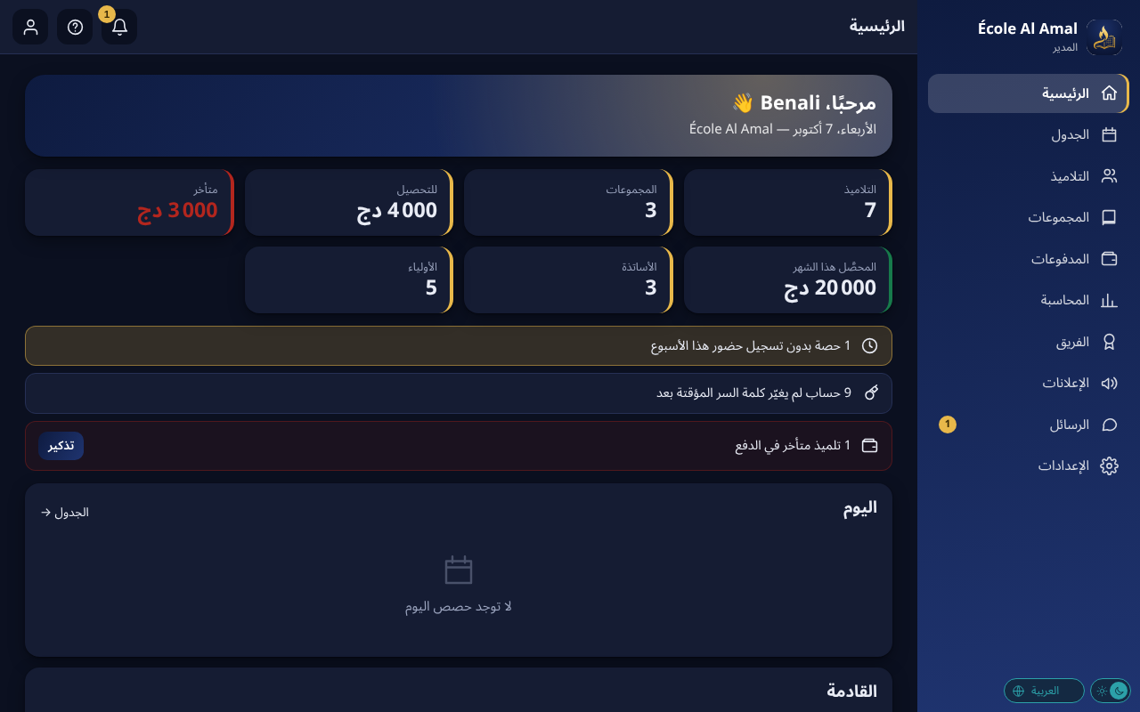
العربية والفرنسية والإنجليزية — على كل الشاشات
وضع فاتح أو داكن بألوان المدرسة، ويُثبَّت كتطبيق على الهاتف والحاسوب
عربية من اليمين إلى اليسار، وإشعارات ورسائل بريد بلغة كل شخص
Siraj · سراج
10

Slide 11
بياناتكم ومسؤولياتكم محمية
شروط الاستخدام
صلاحيات حسب الصفة
ملف خاص بكل مدرسة
موافقة إلزامية عند فتح الحساب، بثلاث لغات
كل شخص يرى مجاله فقط، والسكرتيرة لها الصلاحيات الممنوحة فقط
لا اختلاط للبيانات بين المدارس
بيانات قابلة للتصدير
رخصة متابَعة
موافقة الوليّ
بياناتكم بصيغة CSV في أي وقت
تجربة أو اشتراك أو شراء لمرة واحدة، ودعم عن بعد بوضع المسيّر
مسجَّلة في ملف كل تلميذ
Siraj · سراج
11

Slide 12
ابدؤوا في ثلاث خطوات
3
2
1
أنتم تسيّرون ونبقى بجانبكم
ننشئ مدرستكم
اطلبوا تجربتكم
مساعدة مدمجة ودليل ودعم عن بعد
الحسابات والأفواج والتلاميذ: نرافقكم عند البداية
استمارة في الصفحة الرئيسية لسراج
الصيغ: شهرية · سنوية · دفعة واحدة — التعريفات عند الطلب
تجربة مجانية دون التزام: كل الوظائف، ببياناتكم الحقيقية.
Siraj · سراج
12

Slide 13
جرّبوا سراج في مدرستكم
الصفحة الرئيسية وطلب التجربة: rayanem-dev.github.io/da3m-site
رايان رضا مداني — Rayane M.، ناشر سراج
0670779792 · rayanem@gmail.com
سراج — إدارة ذكية وبسيطة لمدارس الدعم
Siraj · سراج
13
Notes:
اقتراح عرض مباشر على المدرسة التجريبية ثم فتح طلب التجربة مع المدير.

